Slide 1


Aspiraciones profesionales de la generación Z
Juan José Ruiz Noriega

Slide 2
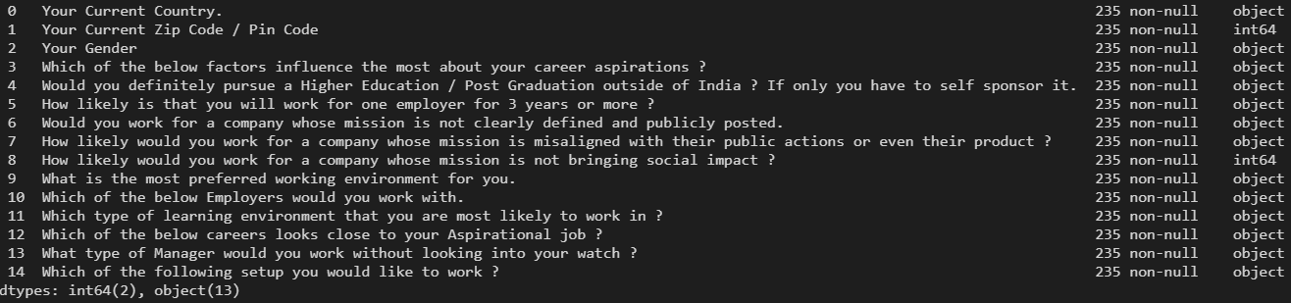
Datos

Slide 3
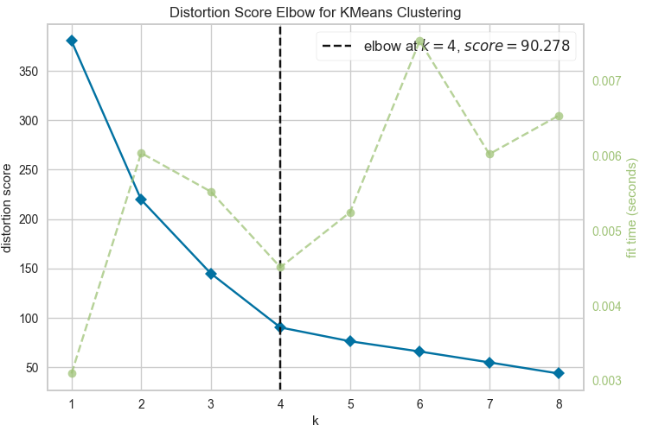
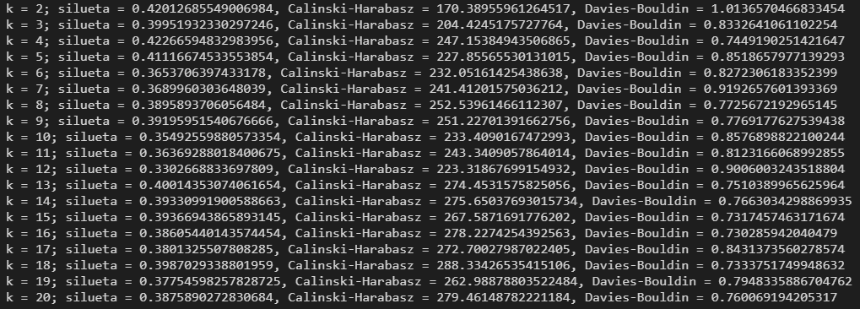
Clustering

Slide 4
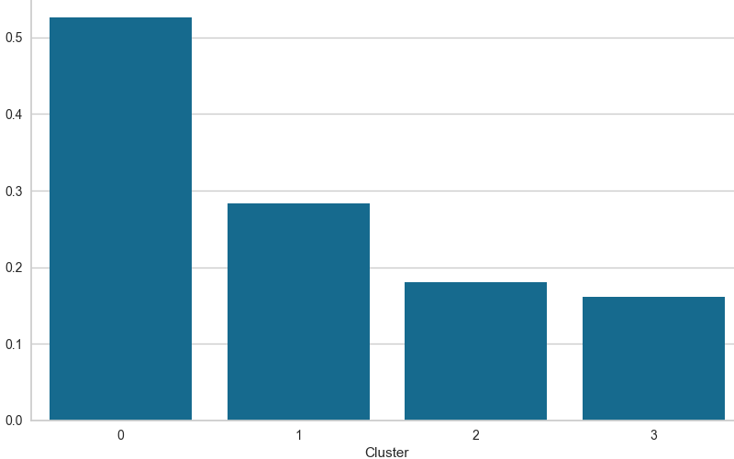
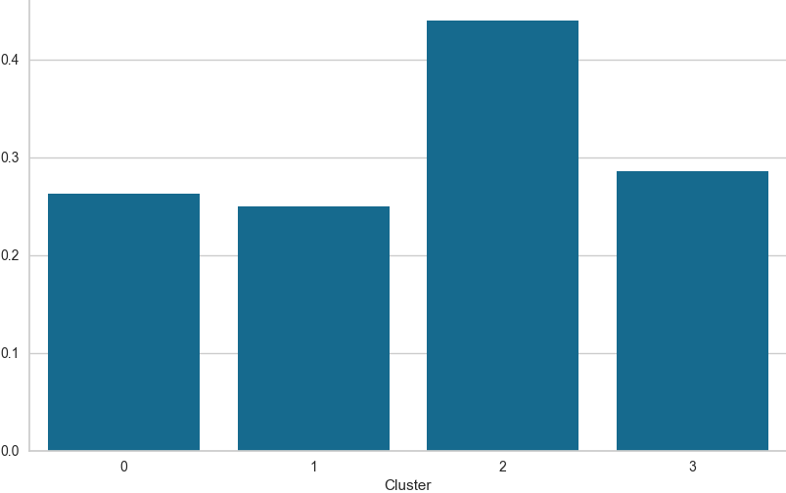
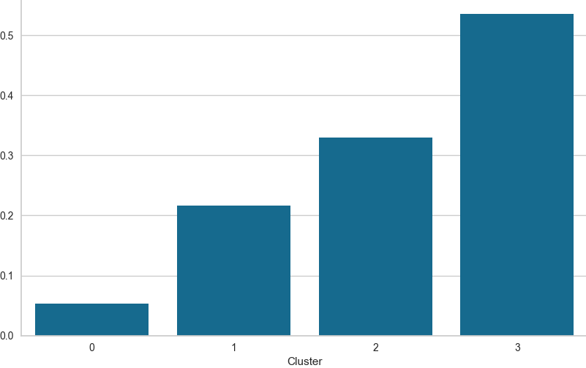
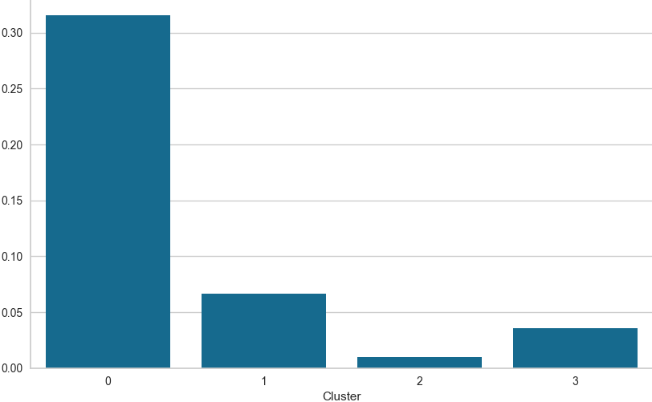
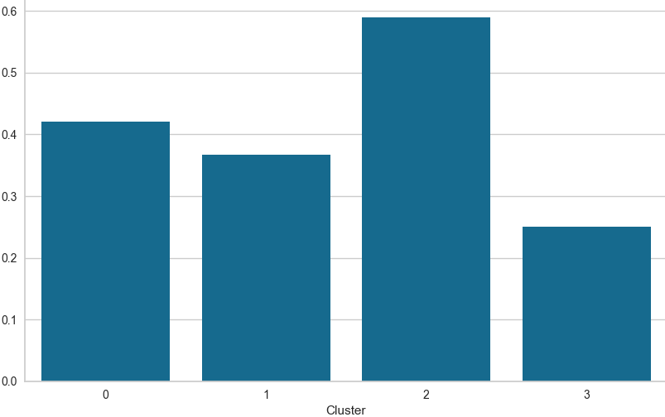
¿Cuál de las siguientes carreras se parece a tu trabajo aspiracional?
Diseña y desarrolla software increíble
Gestione e impulse proyectos o productos de extremo a extremo
Construir y desarrollar un equipo
Trabajar en una configuración de BPO para algún cliente conocido
Analice en profundidad los datos y genere información
Conclusión
La externalización de procesos no es una buena opción como estrategia de integración para las nuevas generaciones

Slide 5
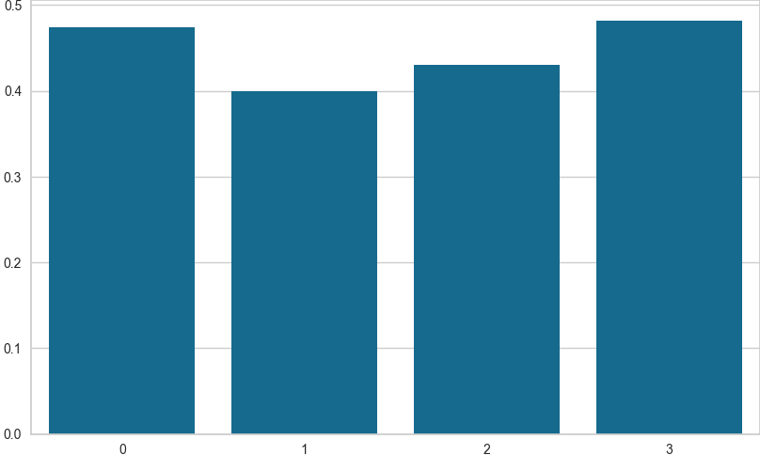
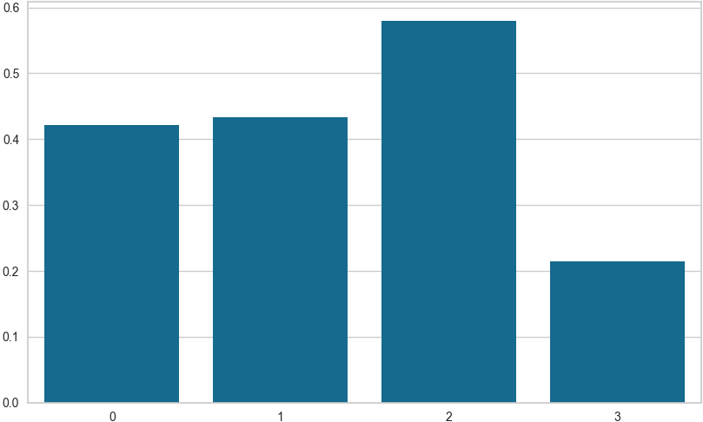
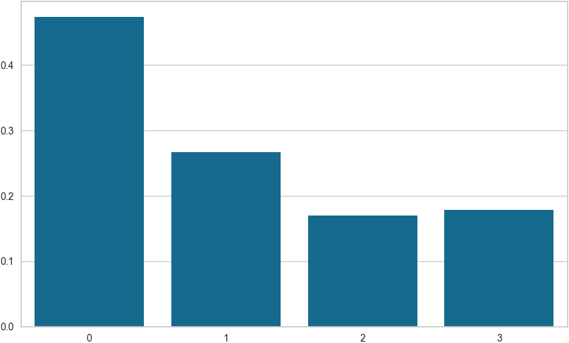
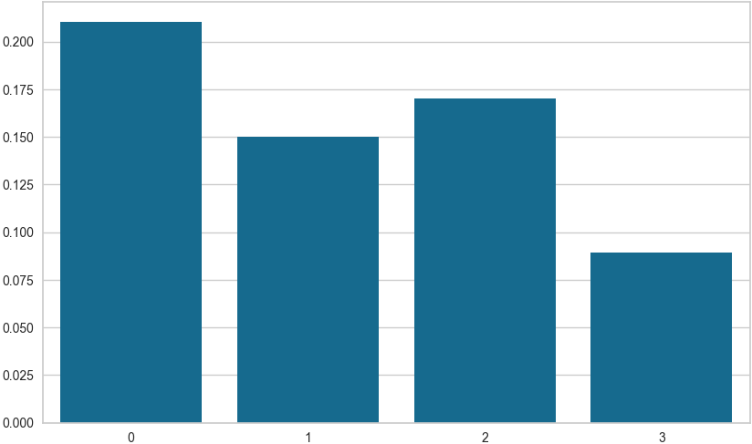
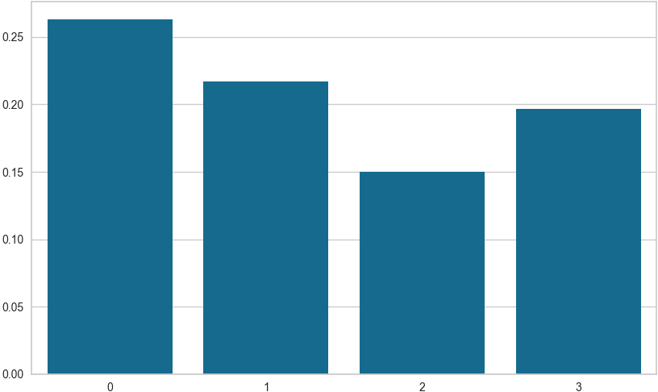
¿Cuál de las siguientes modalidades le gustaría trabajar?
Trabajo con 2 o 3 personas en mi equipo
Trabajo con 5 a 6 personas en mi equipo
Trabajar solo
Trabajar con 7 a 10 o más personas en mi equipo
Trabajo con más de 10 personas en mi equipo
Conclusión
Es preferible tener equipos de trabajo pequeños

Slide 6
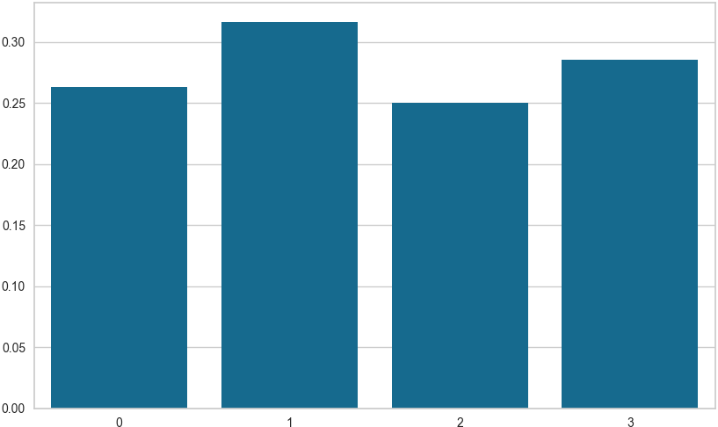
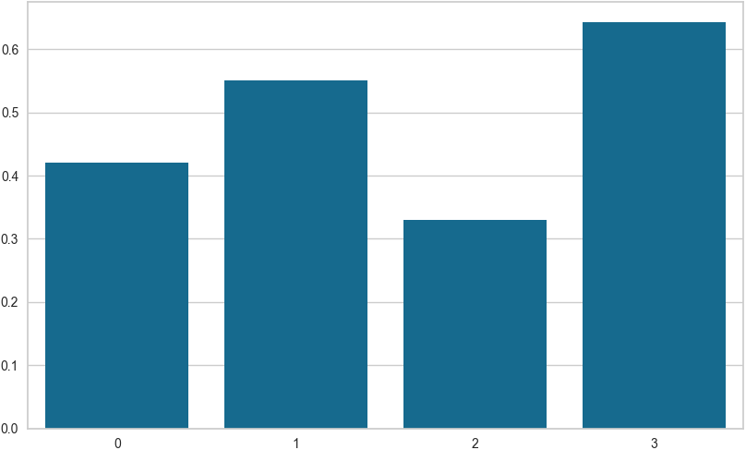
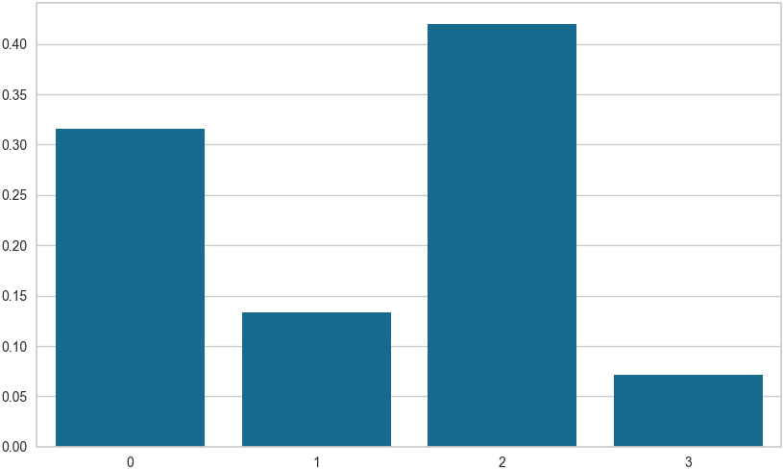
¿Definitivamente seguirías una educación superior / posgrado fuera de la India? aunque tengas que auto patrocinarlo.
No, no estaría cursando estudios superiores fuera de la India
Sí, ganaré y haré eso
No, pero si alguien pudiera asumir el costo, lo haré
Conclusión
Las nuevas generaciones parecen estar interesadas en seguir sus estudios, y están dispuestos a pagar por sus propios estudios

Slide 7
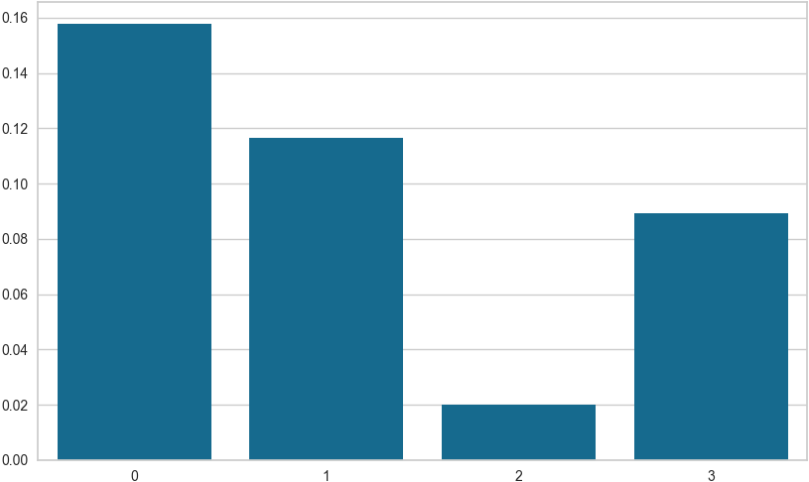
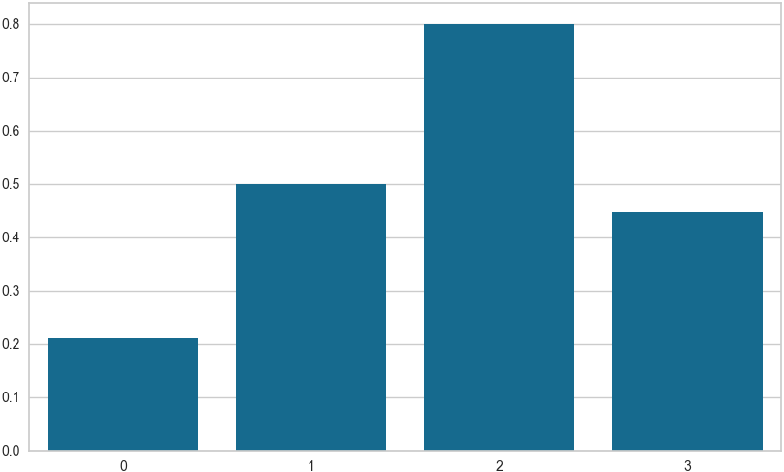
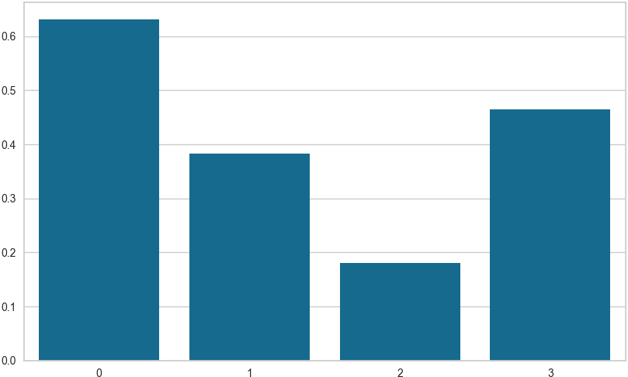
¿Qué probabilidad hay de que trabaje para un empleador durante 3 años o más?
De ninguna manera, 3 años con un solo empleador es una locura
Esto será difícil de hacer, pero si es la compañía adecuada, lo intentaría
Trabajará durante 3 años o más
Conclusión
La generación Z parece estar dispuesta a trabajar más de 3 años en una empresa y a buscar una compañía adecuada para comprometerse con ella

Slide 8
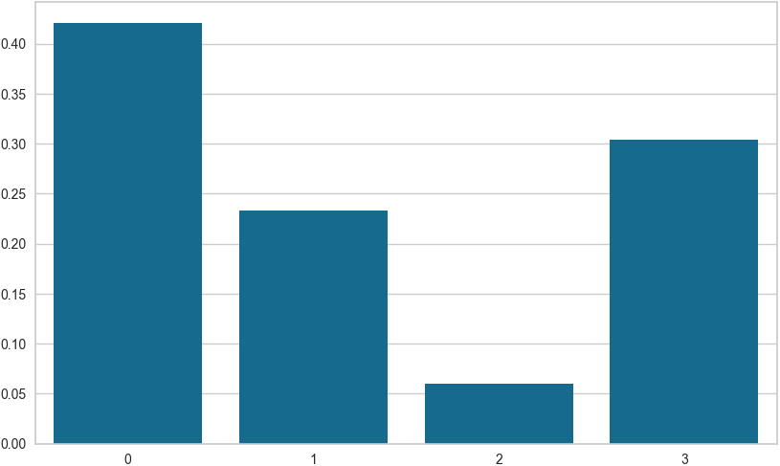
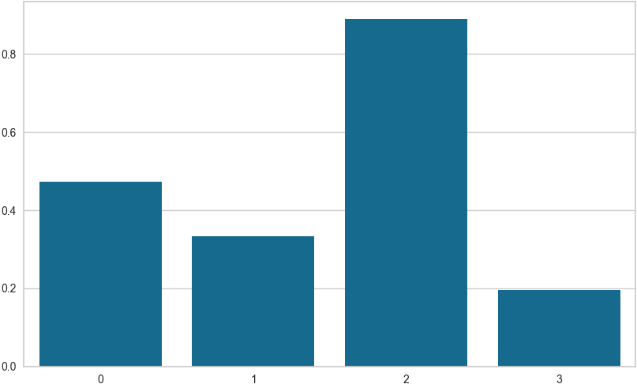
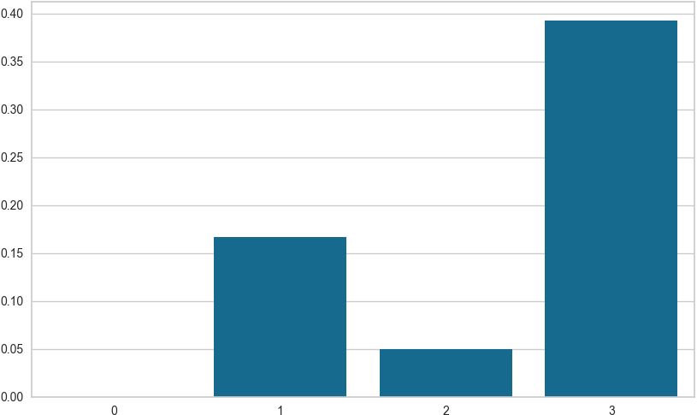
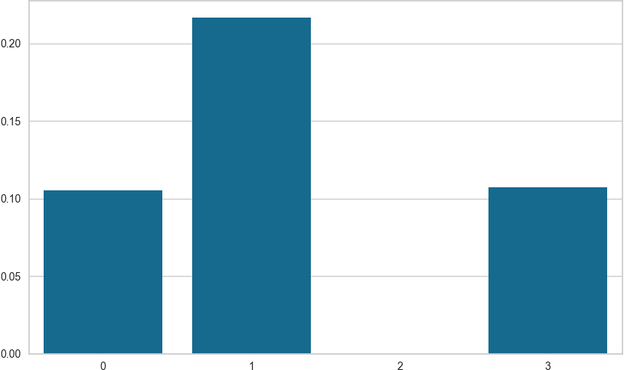
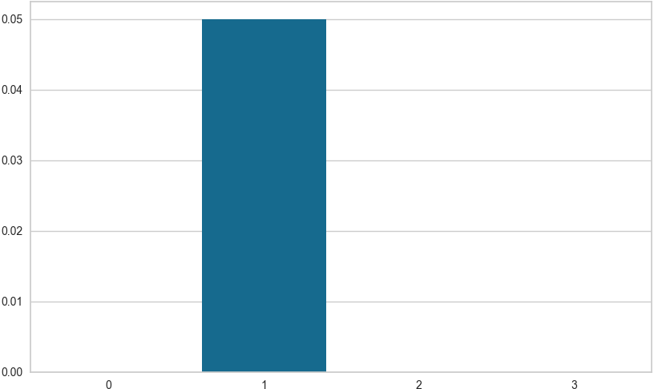
¿Con qué tipo de gerente trabajarías sin mirar tu reloj?
Gerente que describa claramente lo que necesita
Gerente que explica lo que se espera, establece una meta y ayuda a alcanzarla
Gerente que se marca el objetivo y me ayuda a alcanzarlo
Gerente que establece objetivos y espera que yo los logre
Gerente que establece objetivos poco realistas
Conclusión
Las nuevas generaciones se ven interesadas en tener claro que se espera de ellos en el trabajo

Slide 9
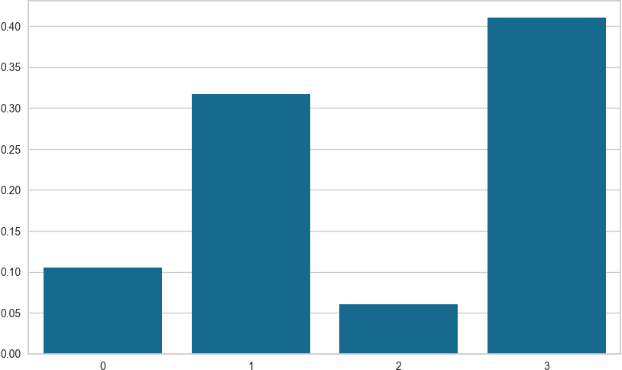
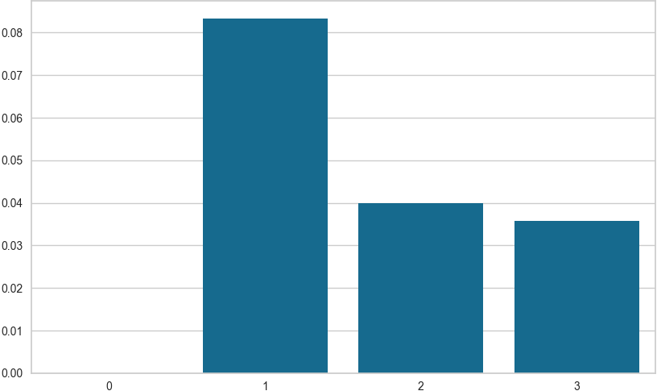
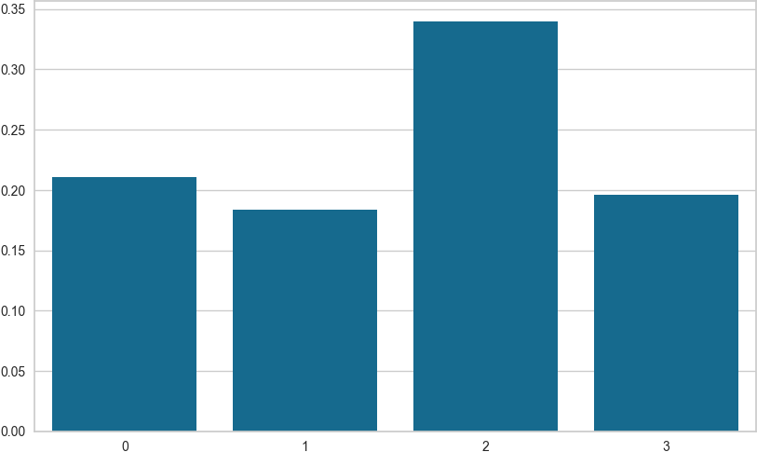
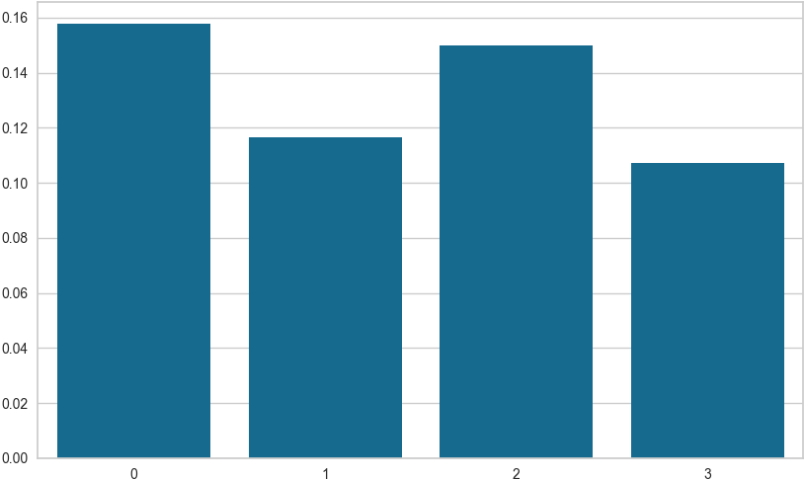
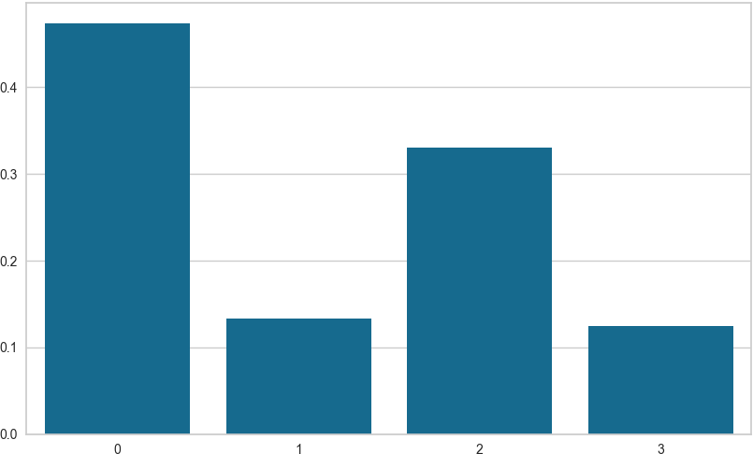
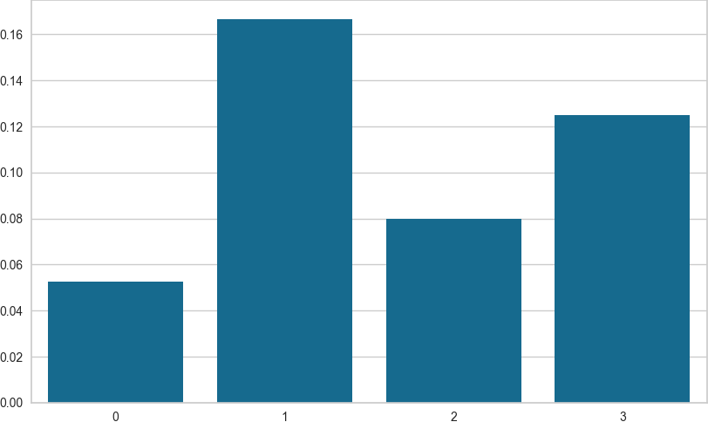
¿Cuál es el entorno de trabajo preferido para usted?
Entorno de oficina diario
Totalmente remoto sin opción de visitar oficinas
Totalmente remoto con opciones para viajar cuando sea necesario
Entorno de trabajo híbrido con menos de 10 días al mes en la oficina
Entorno de trabajo híbrido con menos de 15 días al mes en la oficina
Entorno de trabajo híbrido con menos de 3 días al mes en la oficina

Slide 10
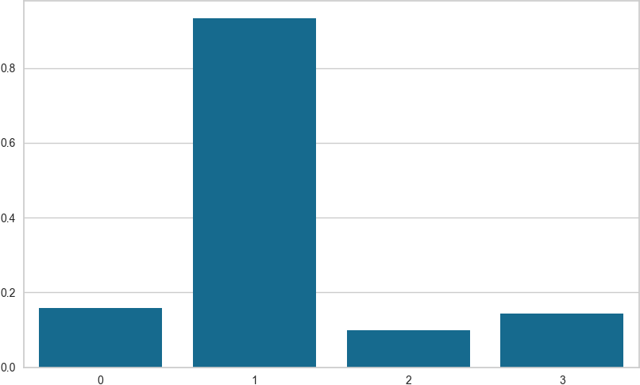
¿Qué tan probable es que trabajes para una empresa cuya misión no está alineada con sus acciones públicas o incluso con su producto?
Trabajaría para ellos
Conclusión
La generación Z se ve interesada en trabajar con empresas que sean congruentes en su misión

